Slide 1

Măng Non
TOÁN 4
Chia một số
CHO MỘT TÍCH

Slide 2


Măng Non
Mục tiêu cần đạt
1. Kiến thức
- Biết cách chia một số cho một tích
2. Kĩ năng
- Thực hiện được phép chia một số cho một tích.
- Biết vận dụng cách chia một số cho một tích để giải các bài toán liên quan
3. Phẩm chất
Tính chính xác, cẩn thận.
4. Góp phần phát triển các năng lực
- Năng lực tự học, năng lực tính toán

Slide 3






Măng Non
TRANG TRẠI
VUI VẺ

Slide 4
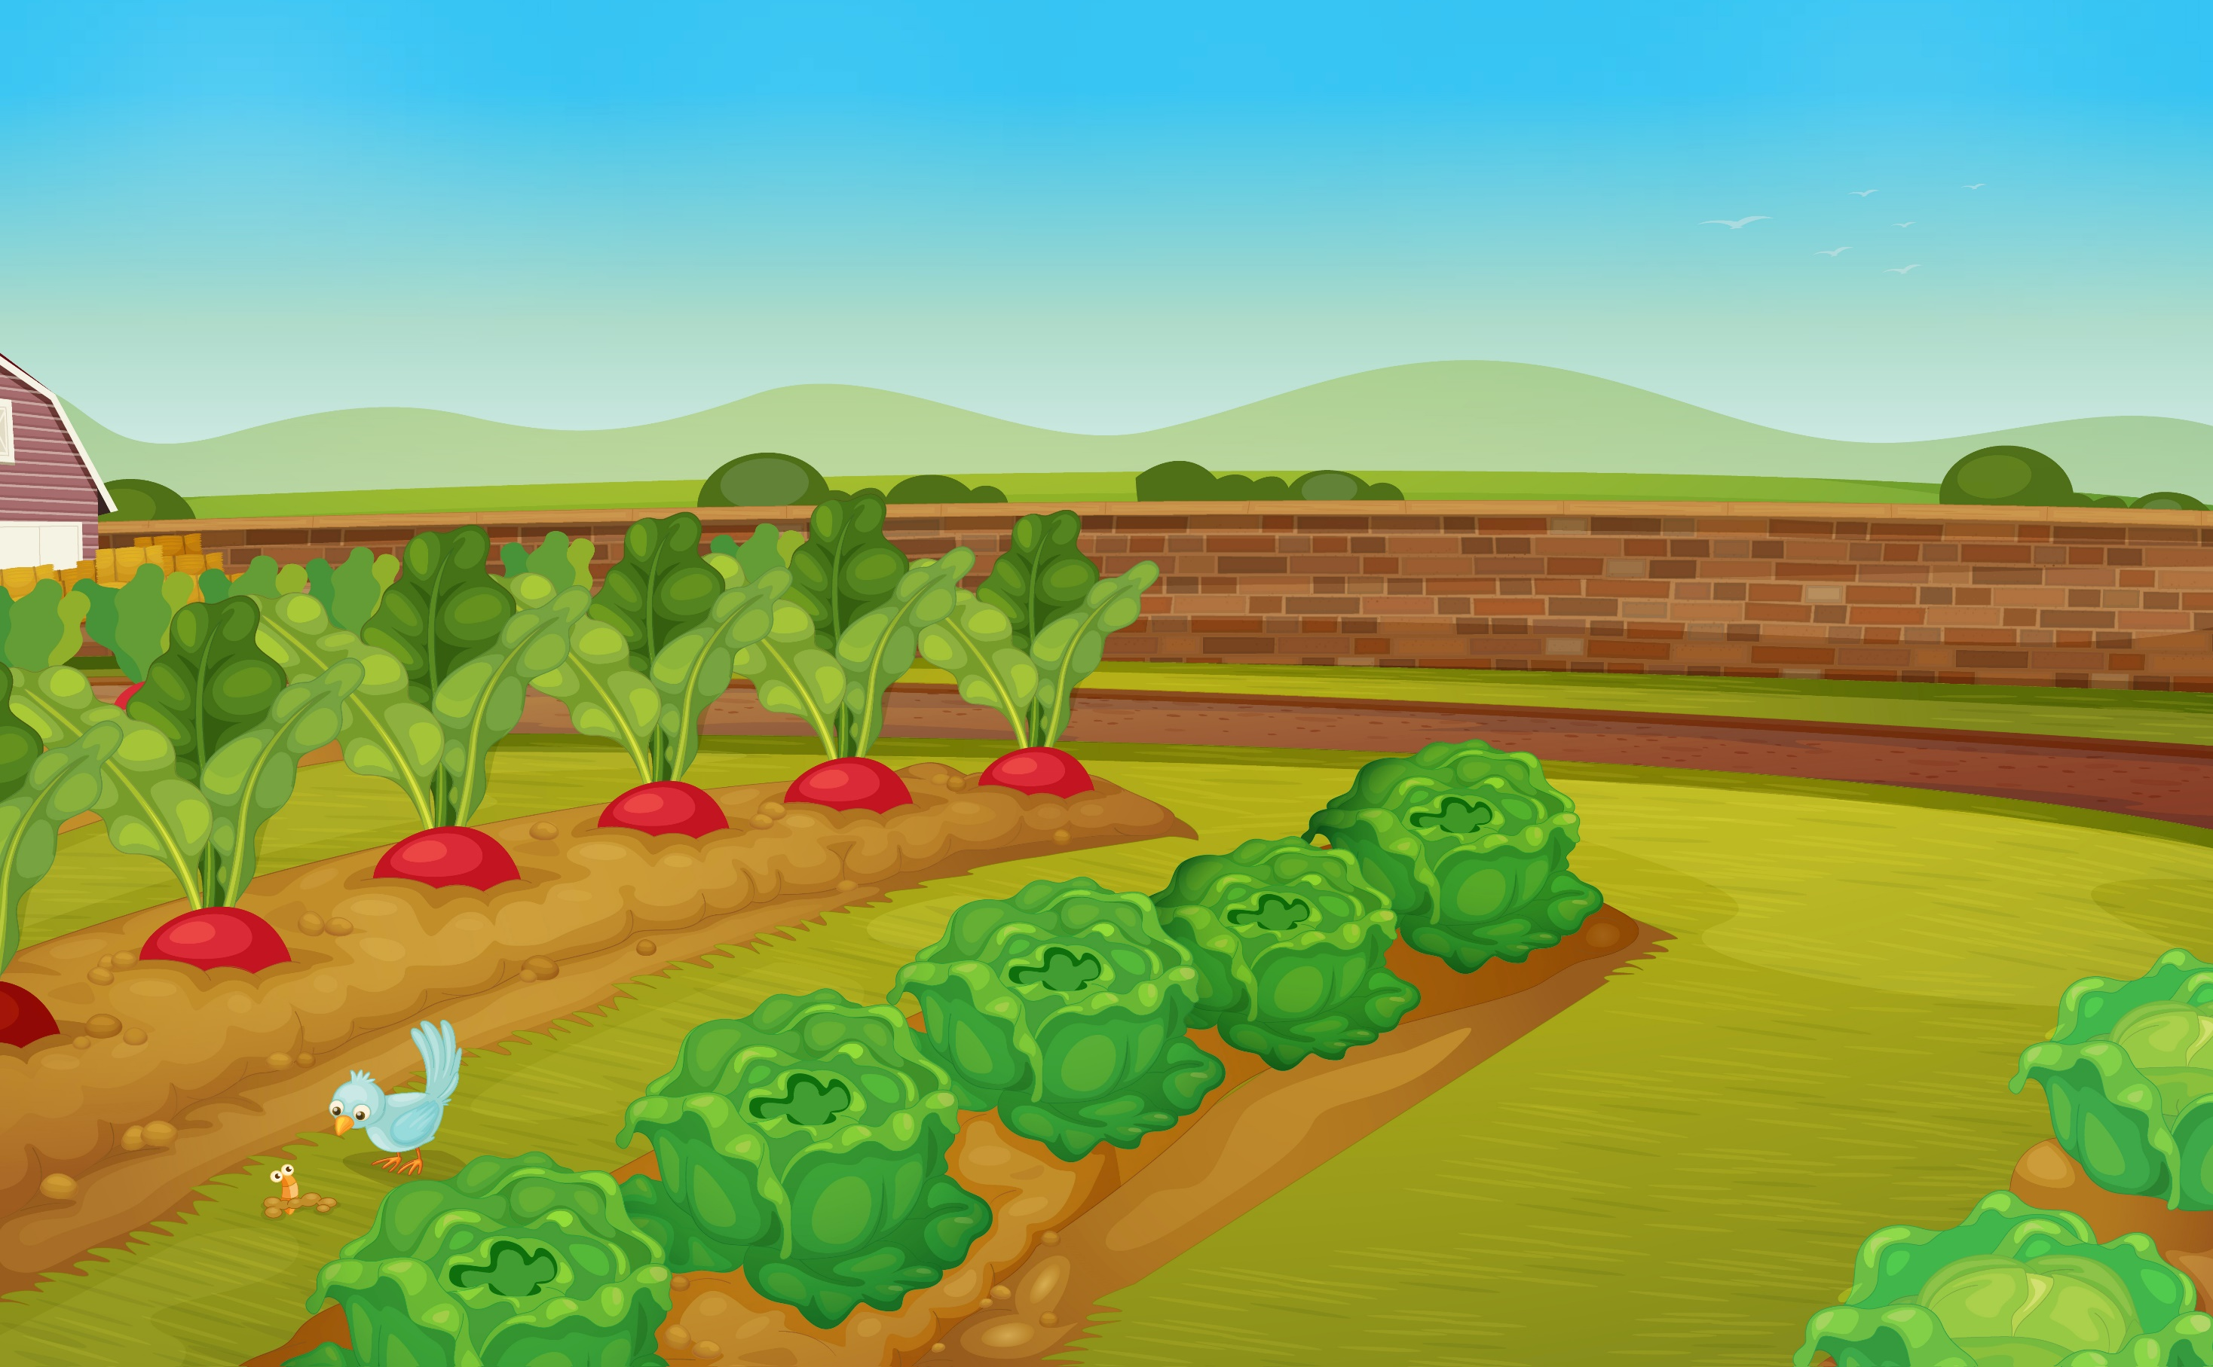

THU HOẠCH RAU CỦ

Slide 5








24 : (3 x 2)
24 : 2 : 3
24 : 3 : 2
24 :
(3 x 2)
24 : 2 : 3
24 : 3 : 2
= 24 : 6
= 12 : 3
= 8 : 2
= 4
= 4
= 4
VẬY:
Tính các biểu thức sau
So sánh giá trị các biểu thức
24 :(3 x 2) = 24 : 3 : 2 = 24 : 2 : 3

Slide 6



VẬY
24 : ( 3 x 2 ) = 24 : 3 : 2
:
=
:
:
Thừa số
Số
Tích
Số
Thừa số
:
Thừa số
KẾT QUẢ

Slide 7
TƯƠNG TỰ
24 : ( 3 x 2 ) = 24 : 2 : 3
:
=
:
:
Thừa số
Số
Tích
Số
Thừa số
:
Thừa số
KẾT QUẢ

Slide 8
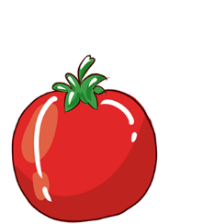





Khi chia một số cho một tích hai thừa số, ta có thể chia số đó cho một thừa số, rồi lấy kết quả tìm được chia tiếp cho thừa số kia

Slide 9

Tính bài toán với nhiều cách khác nhau
VẬN
DỤNG
Tính bằng cách thuận tiện, nhanh nhất

Slide 10


VẬN
DỤNG

Slide 11
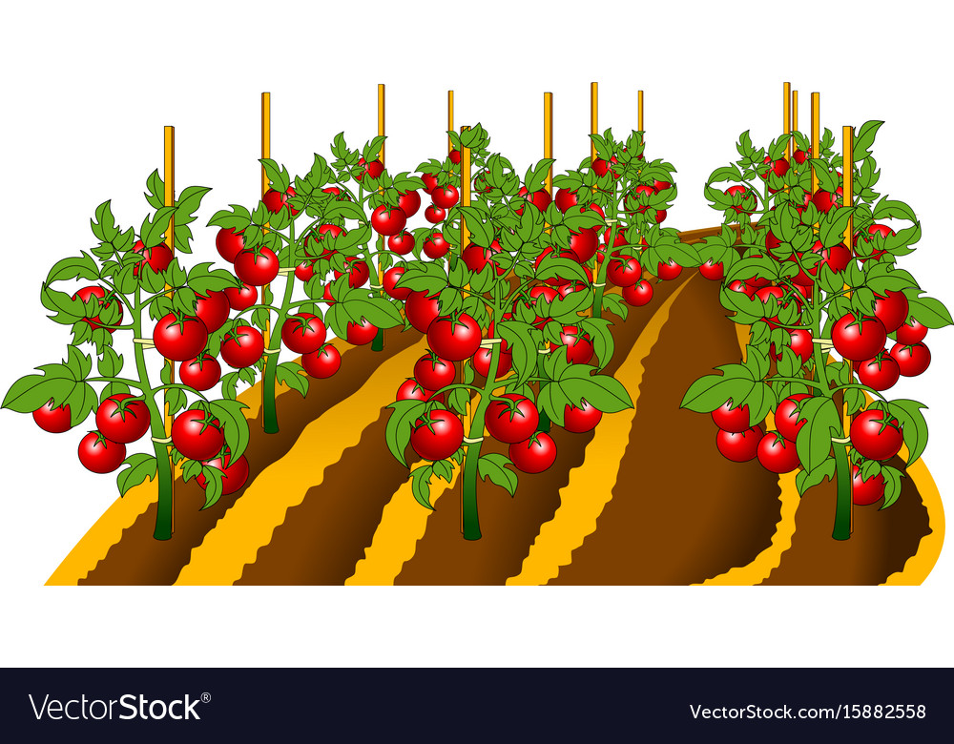

THU HOẠCH CÀ CHUA

Slide 12


Bài 1:
Tính giá trị biểu thức
a) 50 : ( 2 x 5)
b) 72 : ( 9 x 8)
c) 28 : ( 7 x 2)

Slide 13


a. 50 : ( 2 x 5)
Cách 1:
50 : (2 x 5)
Cách 3:
50 : (2 x 5)
= 50 : 10
Cách 2:
50 : (2 x 5)
= 50 : 5 : 2
= 5
= 10 : 2
= 50 : 2 : 5
= 5
= 25 : 5
= 5

Slide 14

b. 72 : ( 9 x 8)
72 : ( 9 x 8)
72 : ( 9 x 8)
= 72 : 9 : 8
= 72 : 8 : 9
= 8 : 8
= 9 : 9
= 1
= 9

Slide 15
c. 28 : ( 7 x 2)
28 : ( 7 x 2 )
28 : ( 7 x 2 )
= 28 : 7 : 2
= 28 : 2 : 7
= 4 : 2
= 14 : 7
= 2
= 2

Slide 16

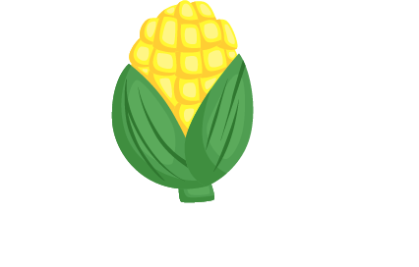

THU HOẠCH BẮP

Slide 17

3. Chuyển mỗi phép chia sau đây
thành phép chia một số chia cho
một tích rồi tính ( theo mẫu )
60 : 15 =
60 : (5 x 3)
= 60 : 5 : 3
= 12 : 3
15 =
x
5
?
?
3
= 4

Slide 18
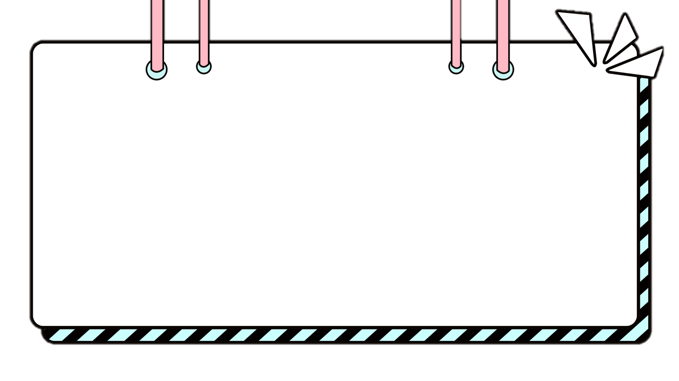

Bài 3: Chuyển mỗi phép chia sau đây thành phép
chia một số chia cho một tích rồi tính ( theo mẫu )
a) 80 : 4
b) 150 : 5
c) 80 : 6

Slide 19

Bài 3: Chuyển mỗi phép chia sau đây thành phép
chia một số chia cho một tích rồi tính ( theo mẫu )
a.80 : 40
b.150 : 50
c.80 : 16
80 : 40
=
150 : 50
=
80 : 16
=
80 : (10 x 4)
150 : (10 x 5)
80 : (8 x 2)
= 80 : 10 : 4
= 150 : 10 : 5
= 80 : 8 : 2
= 8 : 4
= 15 : 5
= 10 : 2
= 2
= 3
= 5

Slide 20



Cảm ơn các cháu
đã giúp bác thu hoạch rau củ!
Giỏi lắm!

Slide 21
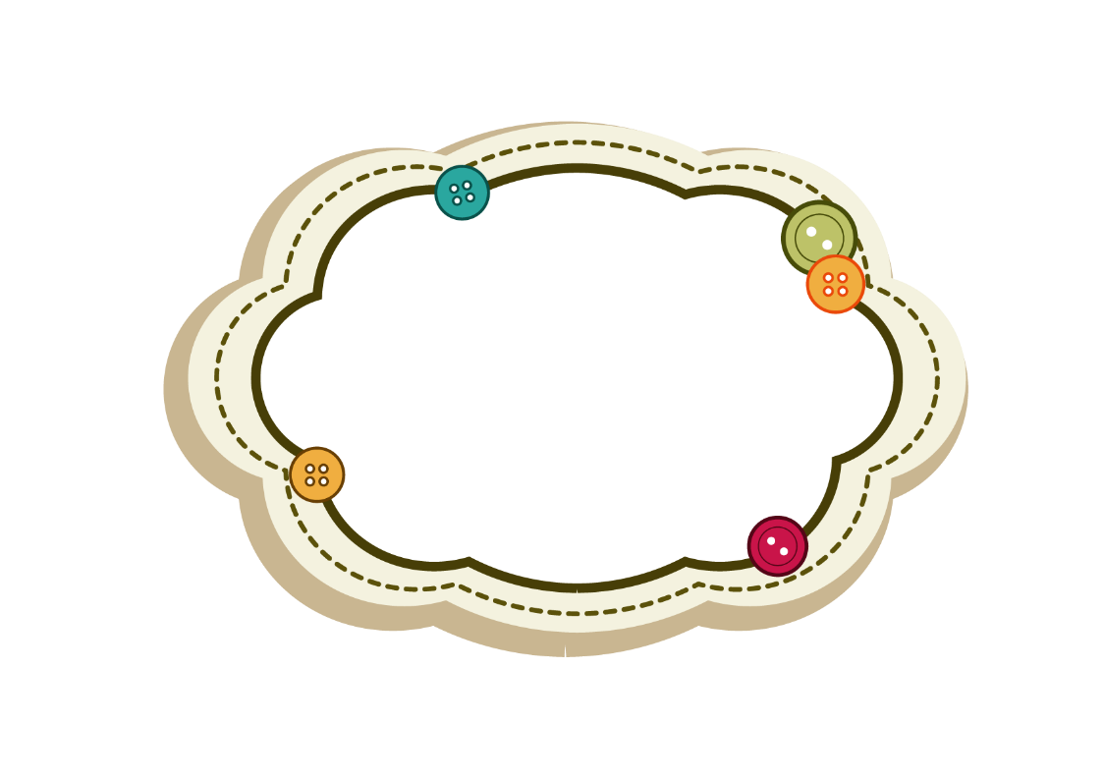
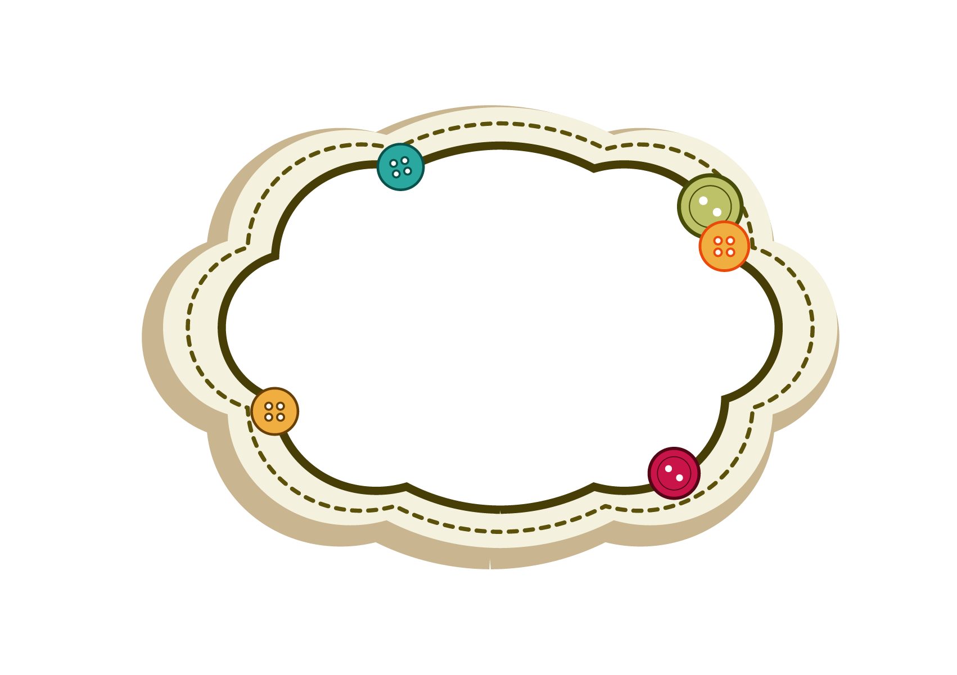
DẶN DÒ
Hoàn thành
bài tập
Chuẩn bị bài mới

Slide 22

CHÚC CÁC CON HỌC TÔT

Slide 23

Những quà tặng tiếp theo sẽ được MĂNG NON cập nhật tại nhóm Măng Non – Tài liệu Tiểu học sau: https://www.facebook.com/groups/629898828017053
Mời thầy cô tham gia nhóm để chủ động cập nhật bài giảng điện tử lớp 4 và quà tặng hằng tuần mới nhất nhé!
MĂNG NON – TÀI LIỆU TIỂU HỌC
CHUYÊN GIÁO ÁN ĐIỆN TỬ THEO TUẦN KHỐI 4
BÀI THAO GIẢNG – ELEARNING
Nhóm chia sẻ tài liệu - Qùa tặng: Măng Non – Tài liệu Tiểu học
Page: Măng Non – Tài liệu Tiểu học
SĐT ZALO : 0382348780 - 0984848929
Notes:
MĂNG NON – TÀI LIỆU TIỂU HỌC
CHUYÊN GIÁO ÁN ĐIỆN TỬ THEO TUẦN KHỐI 4
BÀI THAO GIẢNG – ELEARNING
Nhóm chia sẻ tài liệu - Qùa tặng: Măng Non – Tài liệu Tiểu học
Page: Măng Non – Tài liệu Tiểu học
SĐT ZALO : 0382348780 - 0984848929

Slide 24

Notes:
MĂNG NON – TÀI LIỆU TIỂU HỌC
CHUYÊN GIÁO ÁN ĐIỆN TỬ THEO TUẦN KHỐI 4
BÀI THAO GIẢNG – ELEARNING
Nhóm chia sẻ tài liệu - Qùa tặng: Măng Non – Tài liệu Tiểu học
Page: Măng Non – Tài liệu Tiểu học
SĐT ZALO : 0382348780 - 0984848929

